Slide 2
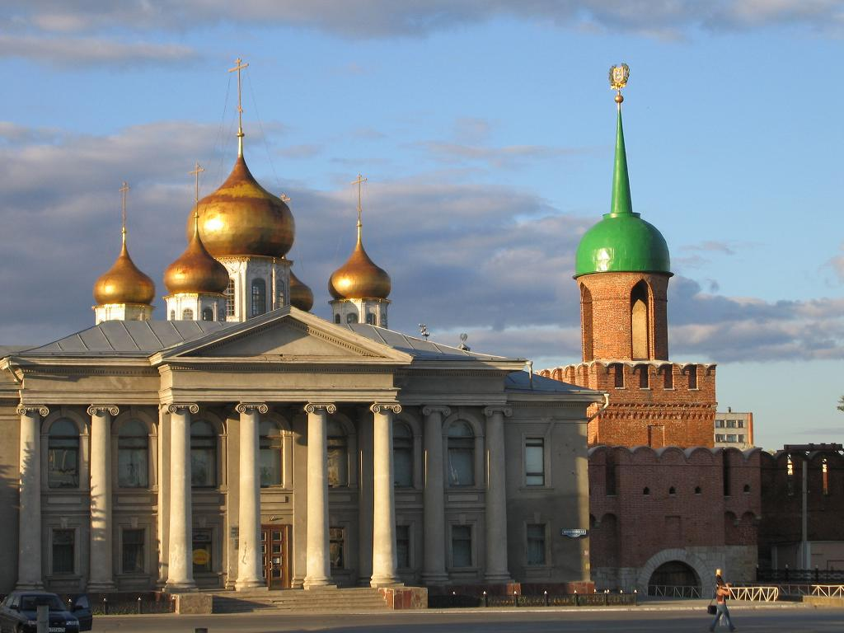

Slide 3
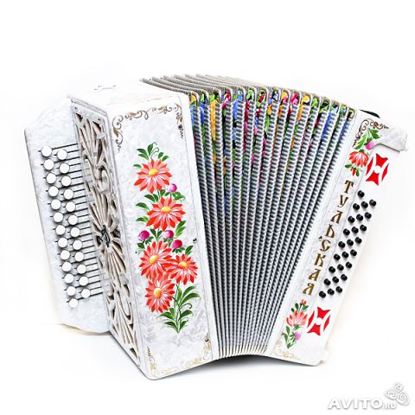
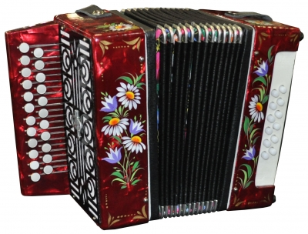
История тульской гармони за короткий срок прошла большой путь: от игрушки, которая была способна издавать всего пару аккордов, до профессионального музыкального инструмента, получившего мировое признание. Тульская гармонь сохранила в себе лучшие традиции и обычаи уникального и неповторимого народного промысла.

Slide 4
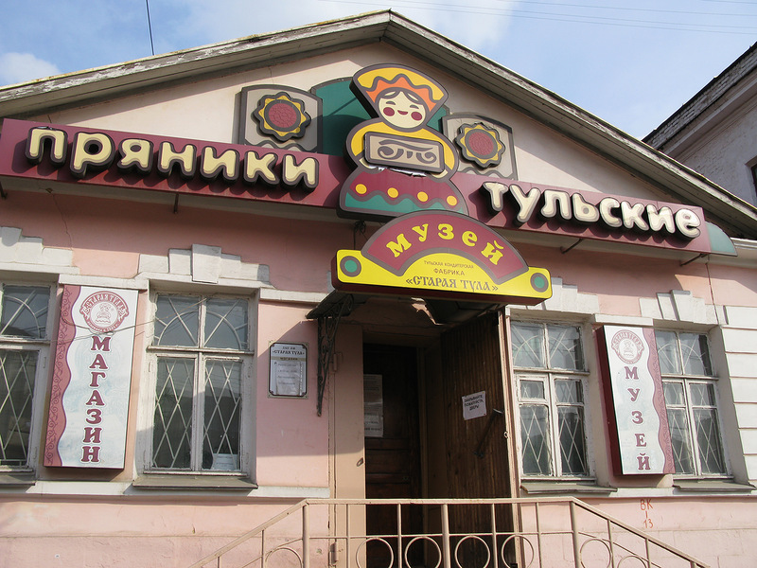

Slide 5
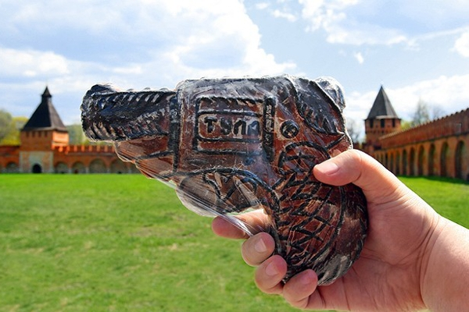
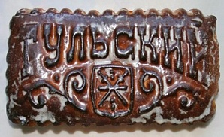
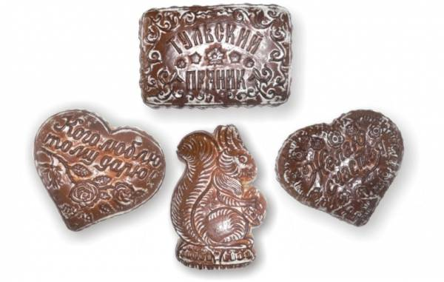
Тула знаменита пряничным производством. Сам пряник может иметь любую форму (круглую, овальную, прямоугольную, фигурную), а на его лицевой части нанесён какой-либо узор или надпись. Но тульские пряники славятся не только красивым оформлением, но и замечательным вкусом. Можно приобрести пряники сливочные, заварные, ореховые, медовые, мятные, фруктовые

Slide 6
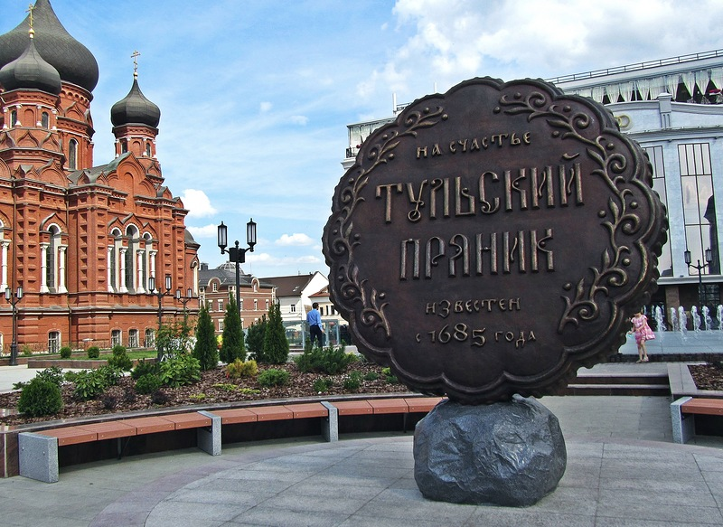
В самом центре Тулы есть памятник тульскому прянику.
Круглая сдоба диаметром два метра с надписью "На счастье»

Slide 8
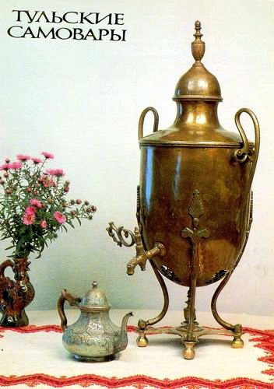
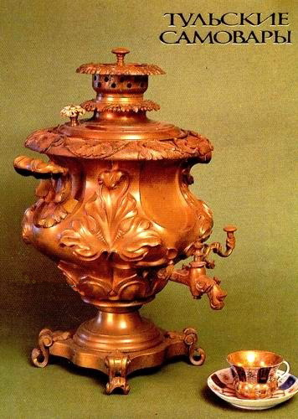
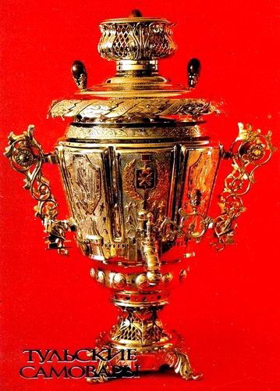
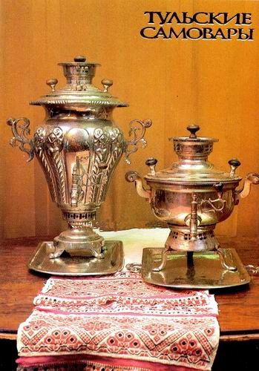
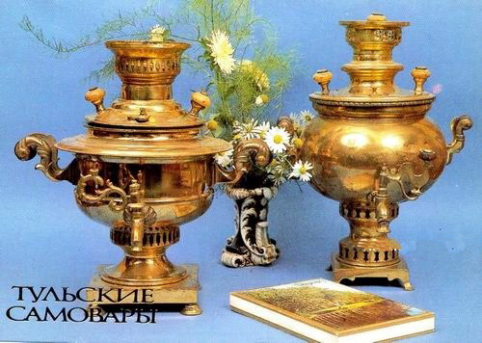
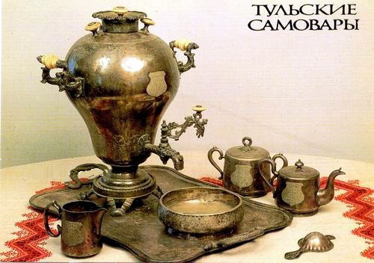

Slide 9
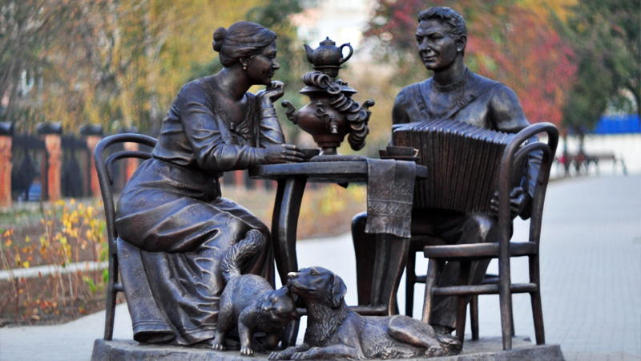
11 сентября прошлого года был открыт памятник "Тульское чаепитие" - символ гостеприимства и дружелюбия туляков, в нём присутствуют известные на весь мир символы - тульская гармонь, самовар и тульский пряник. Теперь любой гость, въезжая в Тулу, может остановиться в новом сквере и принять участие в тульском чаепитии, почувствовать себя в Туле желанным гостем, понять, что Тула - уютный и гостеприимный город со вкусными сладостями, красивыми самоварами и талантливыми людьми.

Slide 10
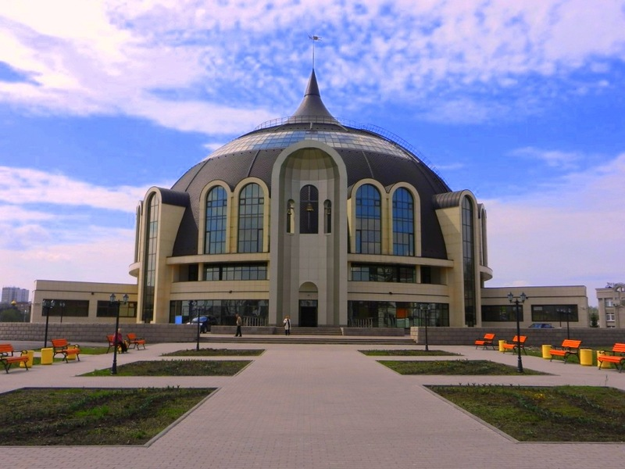

Slide 11
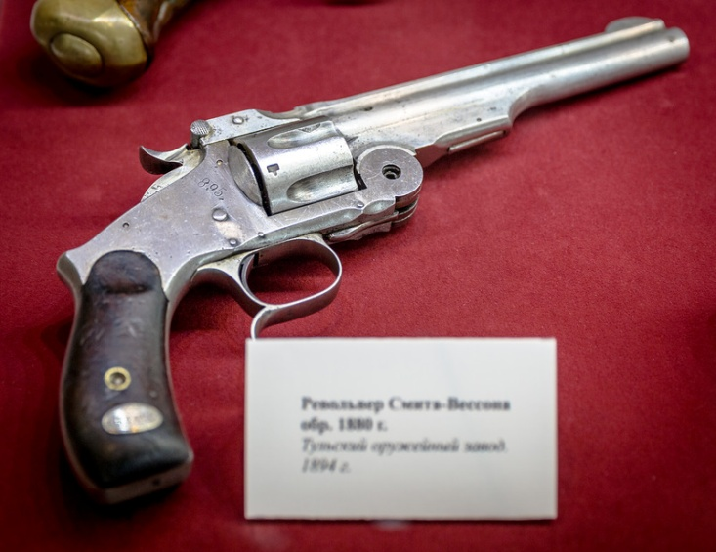
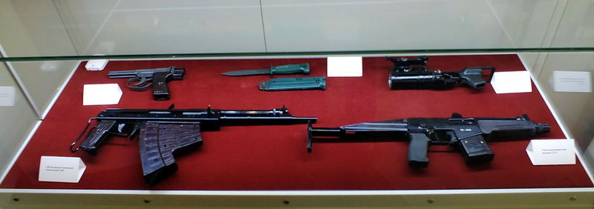
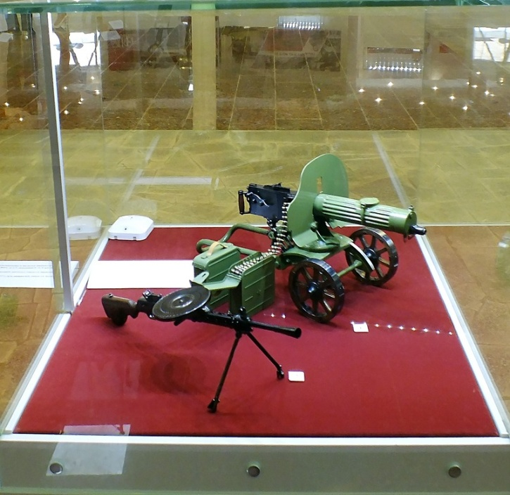
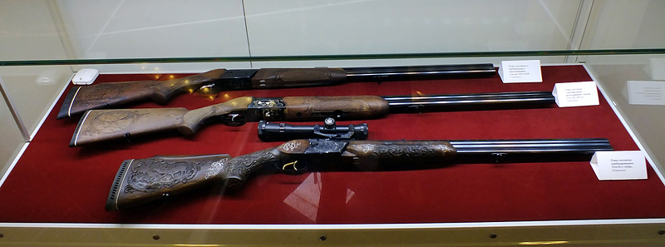
На протяжении многих столетий Тула известна производством оружия. Тула долгое время имела важное оборонительное значение. Издревна славятся тульские кузнецы, умевшие изготовлять красивое и качественное вооружение. И в наши дни оружейные мастера совершенствуют технику изготовления сабель, пушек, ружей

Slide 12
